Slide 1

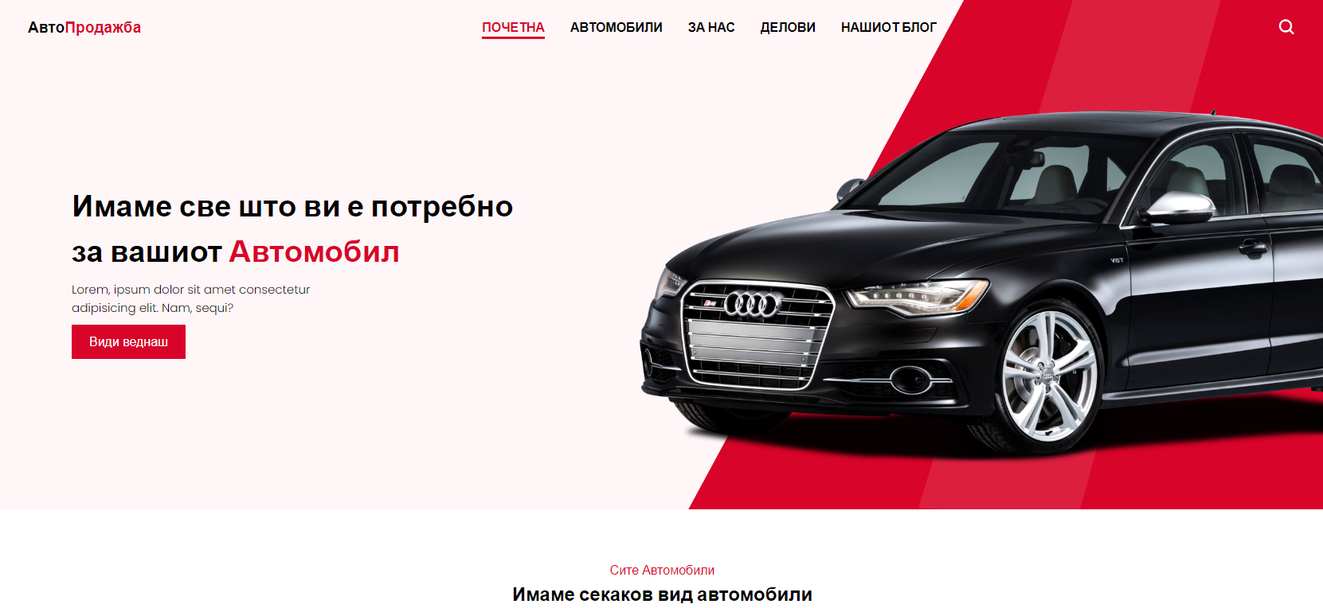
Е-трговија
Изработил:Јован Маркоски

Slide 2
Изработка на веб страната
Вебстраната е изработена во вижуал студио и за нејзино изработување користев HTML, CSS, Java Script.
Поголемо внимание е посветено на надворешниот изглед на страната.

Slide 3
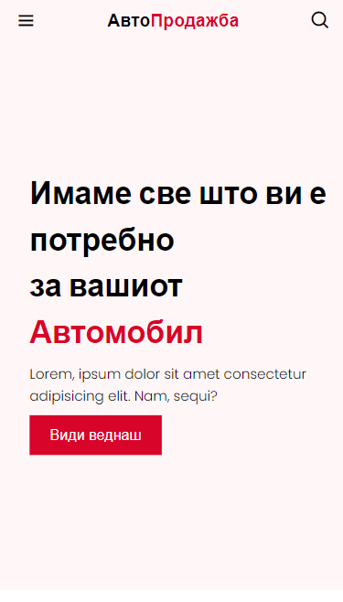

Оваа страница во полето на HTML е дизајнирана со следната структура
1. Header (header) - вклучува наслов, навигација и барање
2. Почетна секција (home) - со наслов, опис и копче за акција
3. Секција за автомобили (cars) - со наслов, опис и слики на автомобили со кратки спецификации
4. За нас секција (about) - со наслов, слика и опис за компанијата
5. Делови секција (parts) - со наслов, опис и слики на делови за автомобили
6. Блог секција (blog) - со наслов, опис и слики на блог постови
7. Footer (footer) - вклучува логото на компанијата, линкови за социјални мрежи и линкови за навигација
Дополнително, користени се CSS и JavaScript за стилизирање и интерактивност на страницата.

Slide 4
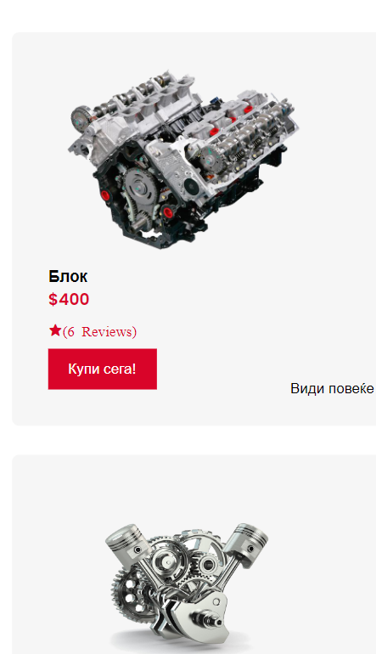
Во полето на CSS е извршено стилско уредување на веб страницата за салон за автомобили. Во неа се дефинирани различни стилови за елементите на страницата како што се навигацијата, заглавијата, текстот, сликите и формите.
1. Google Fonts - Вклучување на Google Fonts библиотеката за користење на фонтовите на страницата.
2. Општо - Глобални стилови кои се аплицираат на сите елементи како што се font-family, margin, padding, итн.
3. Променливи - Дефинирање на променливи за боја кои се користат повеќе пати во документот.
4. Медиум запроси - Стилови кои се применуваат според големината на екранот за респонзивен дизајн на страницата.
5. Навигација (header) - Стилови за навигацијата вклучувајќи ги линковите, логото и иконите.
6. Почетна секција (home) - Стилови за насловот и текстот на почетната секција.
7. Секција за автомобили (cars) - Стилови за секцијата со автомобили вклучувајќи ги сликите и текстот.
8. За нас секција (about) - Стилови за секцијата со информации за компанијата.
9. Делови секција (parts) - Стилови за секцијата со делови за автомобили.
10. Блог секција (blog) - Стилови за секцијата со блог постови.
11. Футер (footer) - Стилови за футерот со линкови и информации за контакт.

Slide 5
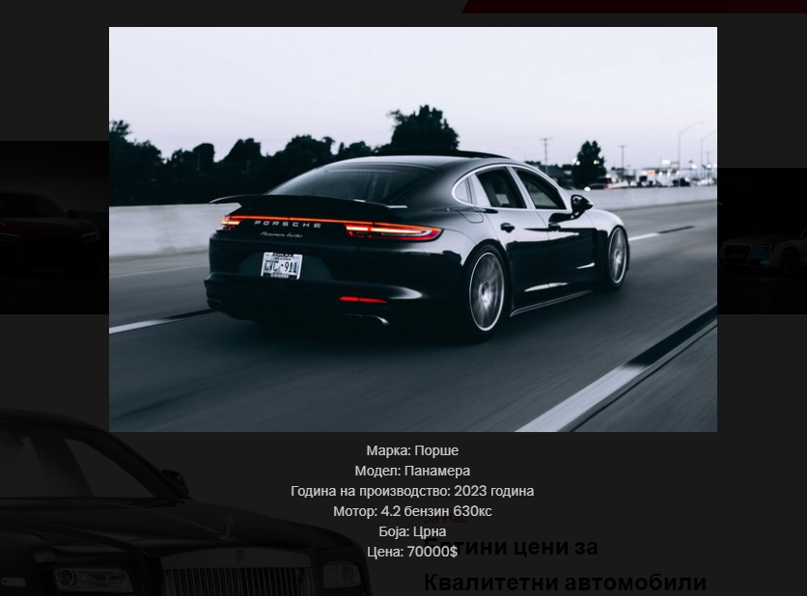
Примена на Јava Script
JavaScript е употребено за отворање и затворање на модални прозорци за сликите. Тоа се прави со додавање на event listeners на клик на сликата, кои отвораат модален прозорец со сликата и текстот, и со клик на копчето за затворање (span), кои го затвораат модалниот прозорец.
Со ист начин се добавени event listeners за секоја од сликите (myImg1, myImg2, итн.), кои ја отвораат соодветната слика во модалниот прозорец.

Slide 6
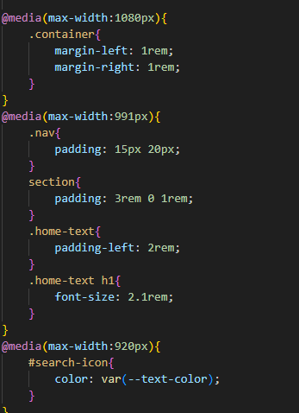
Респонсив
Респонзивниот дизајн во CSS кодот се постигнува со помош на медиумски барања (@media queries), кои го менуваат стилот на елементите во зависност од големината на екранот на уредот. Ова овозможува подобро прикажување на содржината на различни екрани, како што се компјутери, таблети и мобилни телефони.
Примери за респонзивни промени во горниот код вклучуваат:
При максимизиран екран со ширина до 1080 пиксели, .container класата добива margin-left и margin-right од 1rem, што го прави контролот поширок за подобро прикажување на мали екрани.
При ширина на екранот до 991 пиксели, стиловите за .nav, section, и .home-text се променуваат за подобро подредување и прикажување на текстот на мали екрани.
При ширина на екранот до 920 пиксели, се прават дополнителни промени за подобро прикажување на содржината на мобилни уреди.

